Slide 1
Качество образования: слагаемые успеха
семинар
Цель семинара: обобщение и распространение педагогического опыта.
Задачи:
Знакомство с опытом работы учителей начальных классов МБОУ «Маловская СОШ»;
Обмен мнениями и идеями педагогов по теме семинара;
Анализ проведения метапредметных проверочных работ

Slide 2
«Образование – величайшее из земных благ, если оно наивысшего качества. В противном случае оно совершенно бесполезно» Р.Киплинг

Slide 3
Понятие «Качество образования»
Результаты работы
Ожидаемые показатели

Slide 4
Качество образования включает в себя обучение и воспитание
Система показателей
Знаний, умений, навыков
Ценностные нормы
УУД
Мотивация к обучению

Slide 5
Основные показатели эффективности деятельности школы
здоровье детей
уровень обученности
продолжение образования
уровень
воспитанности
Уровень выполнения Стандартов
образовавния
Удовлетворенность учителя своей работой
Высокая мотивация достижения успеха

Slide 6
Организация работы в начальной школе
МБОУ «МСОШ»
Работа учителя
Педагогические технологии
Работа с родителями
Диагностика
Преемственность
Качество
образования
Работа с детьми с разными способностями
Внеурочная деятельность

Slide 7
РАБОТА УЧИТЕЛЯ
ТЕХНОЛОГИИ
Теоретические семинары
Мастер-классы
Коучинг
Практические семинары
Курсовая подготовка
Открытые уроки
Профессиональные конкурсы
Публикации материалов
Портфолио
ДИАГНОСТИКА
Работа с детьми с разными способностями
ПРЕЕМСТЕННОСТЬ
Внеурочная деятельность
Работа с родителями

Slide 8
РАБОТА УЧИТЕЛЯ
ТЕХНОЛОГИИ
Проблемное обучение
Технология уровневой дифференциации
Игровое обучение
Обучение в сотрудничестве
ИКТ
Проектная технология
Разноуровневое обучение
Технология проведения учебных исследований
Технология диалогового обучения
ДИАГНОСТИКА
Работа с детьми с разными способностями
ПРЕЕМСТЕННОСТЬ
Внеурочная деятельность
Работа с родителями

Slide 9
Система оценки качества
РАБОТА УЧИТЕЛЯ
ТЕХНОЛОГИИ
Оценка личностных результатов
методики психолога
портфолио
Оценка предметных результатов
Оценка метапредметных результатов
решение задач творческого
и поискового характера
учебное проектирование
комплексные работы на
межпредметной основе
Электронные журналы
ДИАГНОСТИКА
Работа с детьми с разными способностями
ПРЕЕМСТЕННОСТЬ
Внеурочная деятельность
Работа с родителями

Slide 10
РАБОТА УЧИТЕЛЯ
ТЕХНОЛОГИИ
Программа работы с одаренными и мотивированными детьми
Курсы занятий:
«К тайнам слова»
«Очевидное невероятное»
«Математическая шкатулка»
«Клуб Почемучек»
Программа коррекционной работы
Кружковая работа
ДИАГНОСТИКА
Работа с детьми с разными способностями
ПРЕЕМСТЕННОСТЬ
Внеурочная деятельность
Работа с родителями

Slide 11
РАБОТА УЧИТЕЛЯ
ТЕХНОЛОГИИ
Работа по преемственности начальной школы и детского сада
план совместной работы
семинары
Работа с предметными методическими объединениями средней школы
выработка единых требований к учащимся при переходе из начальной школы в среднюю
Педсовет по преемственности.
ДИАГНОСТИКА
Работа с детьми с разными способностями
ПРЕЕМСТЕННОСТЬ
Внеурочная деятельность
Работа с родителями

Slide 12
РАБОТА УЧИТЕЛЯ
ТЕХНОЛОГИИ
ДИАГНОСТИКА
Родительские собрания
Консультации
Практикумы
Диспуты
Деловые игры
Индивидуальные беседы
Праздники
Работа с детьми с разными способностями
ПРЕЕМСТЕННОСТЬ
Работа с родителями
Внеурочная работа

Slide 13
РАБОТА УЧИТЕЛЯ
Внеуроч
ная
работа
Кружки
Игры
Библиотечный час
Творческая
Мастерская
Познавательный час
Консульта
ционный час
Праздники
И
мероприя
тия
ТЕХНОЛОГИИ
ДИАГНОСТИКА
Работа с детьми с разными способностями
ПРЕЕМСТЕННОСТЬ
Работа с родителями
Внеурочная работа

Slide 14
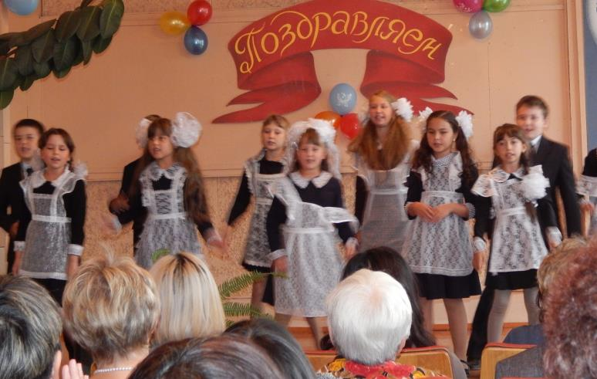
Праздники и мероприятия

Slide 15
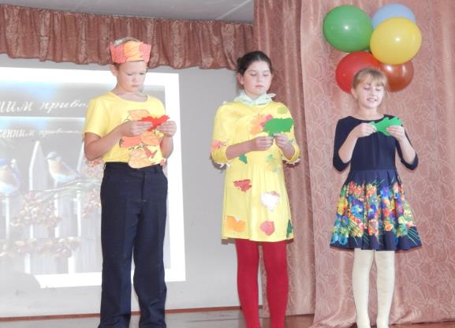
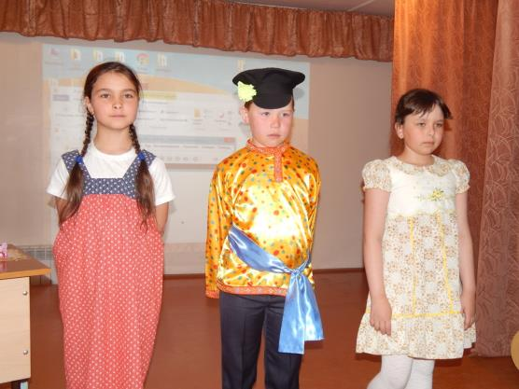
Осенний привет

Slide 16
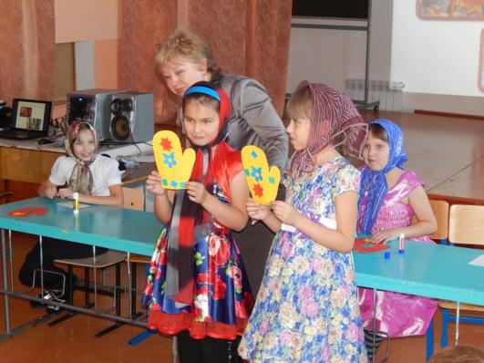
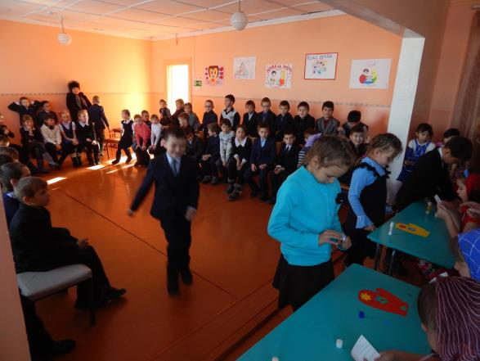
Праздник Варежек

Slide 17
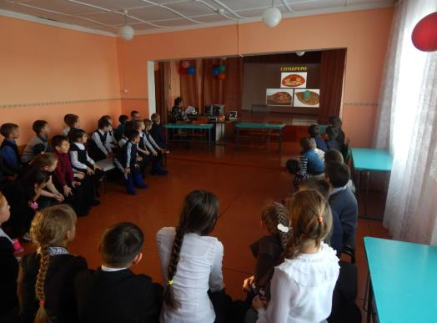
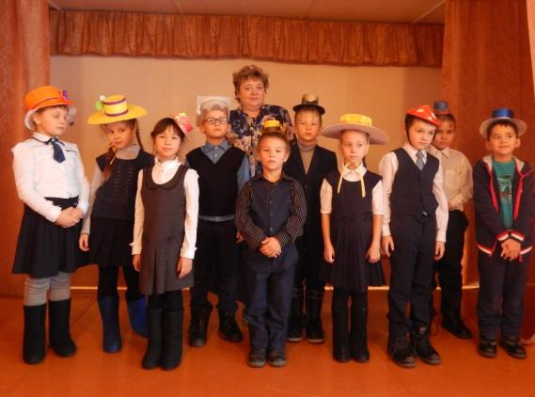
Дело в шляпе

Slide 18
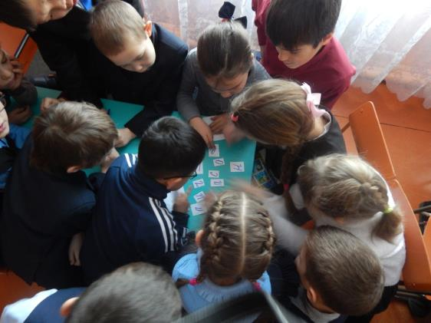
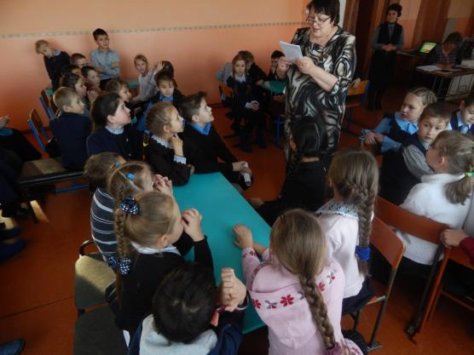
Всё обо всём

Slide 19
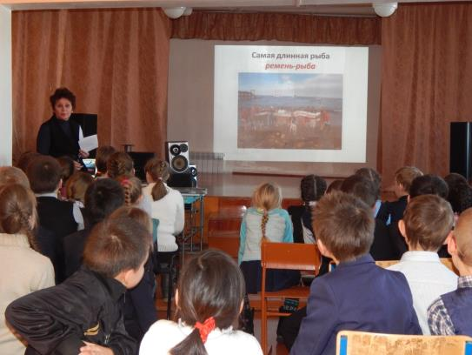
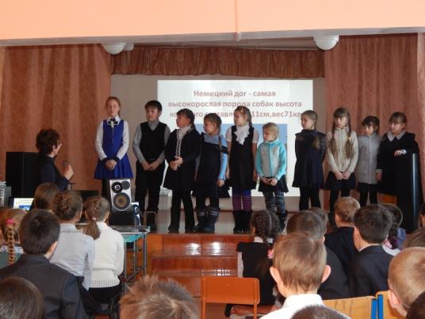
Путешествие по книге рекордов Гиннесса

Slide 20
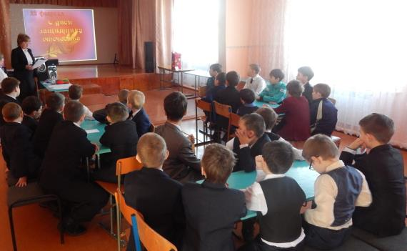
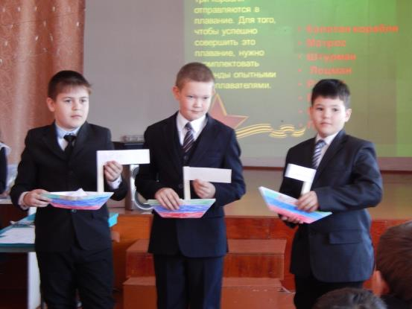
«Мы – будущие защитники Родины»

Slide 21
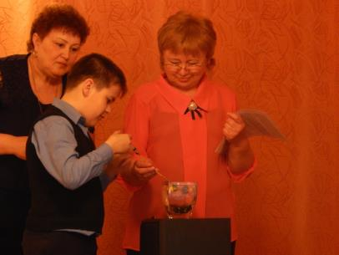
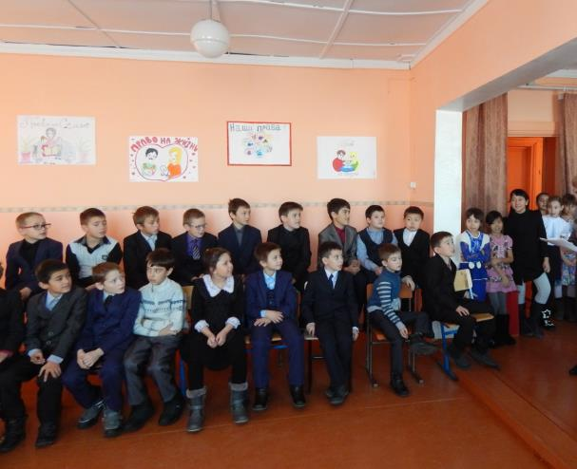
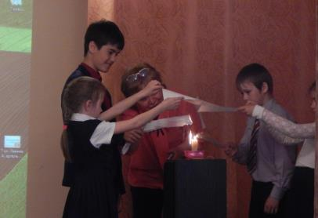
«Дом под крышей голубой»

Slide 22
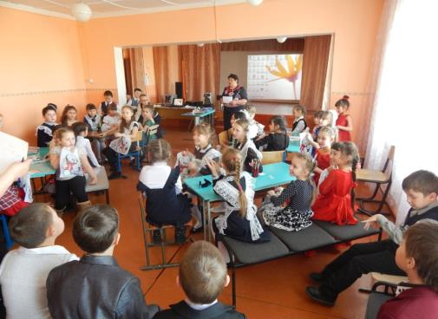
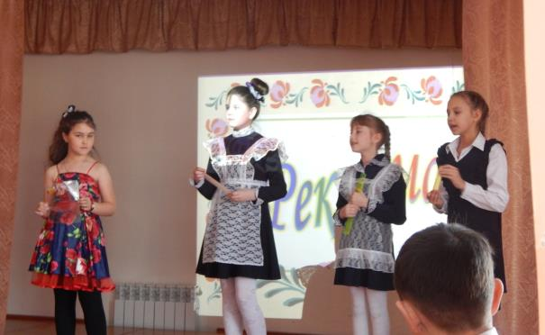
«Самый лучший день»

Slide 23
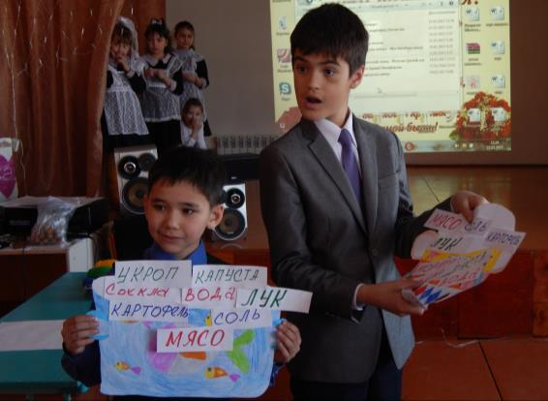
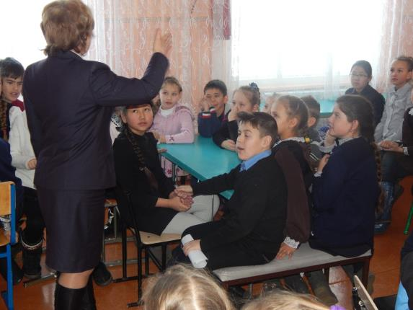
КВН «Нескучный Русский»

Slide 24
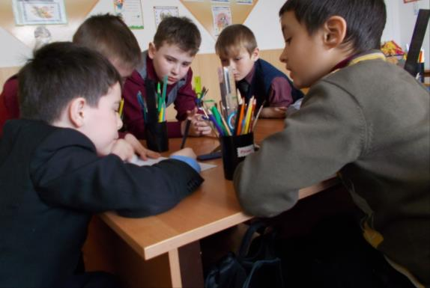
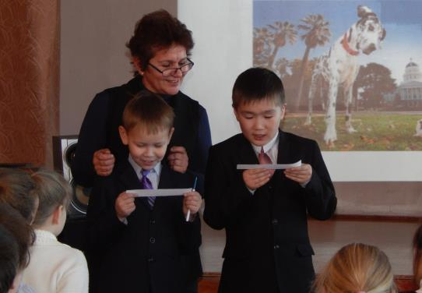
КВН «В царстве Математики»

Slide 25
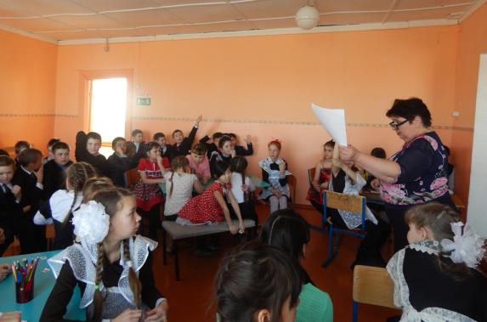
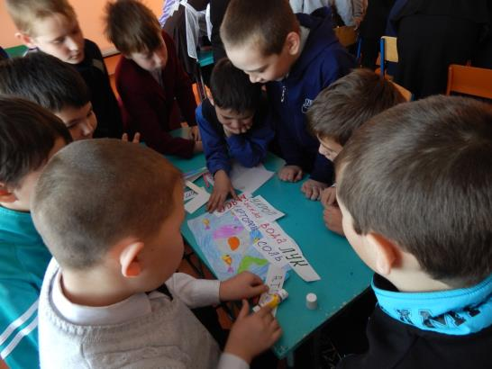
КВН «Чудесный мир Природы»

Slide 26
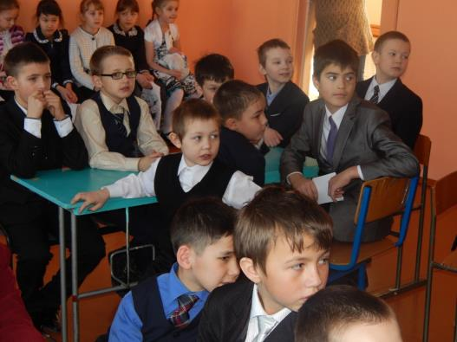
КВН «Предметный микс»

Slide 27
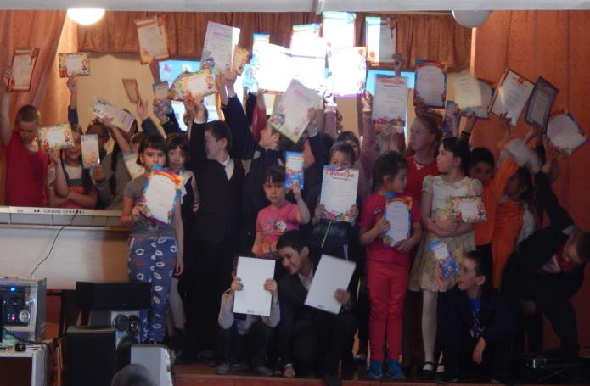
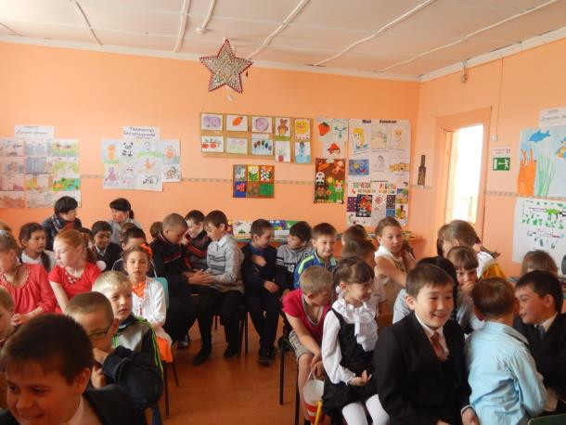
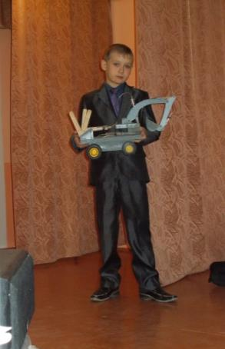
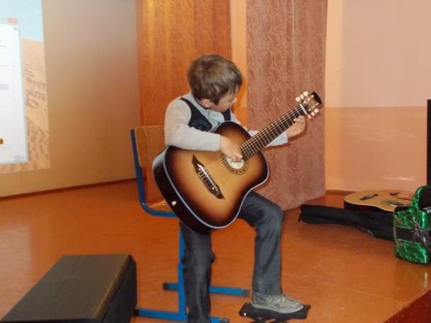
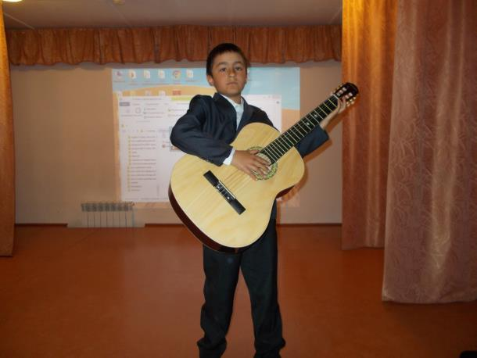
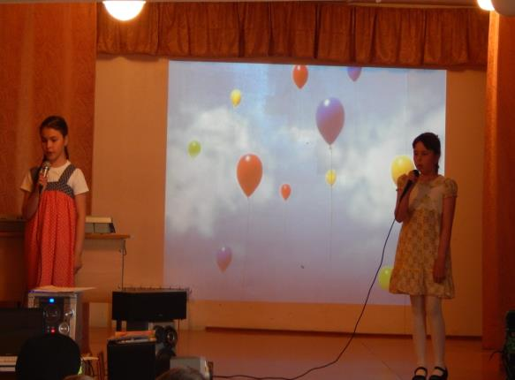
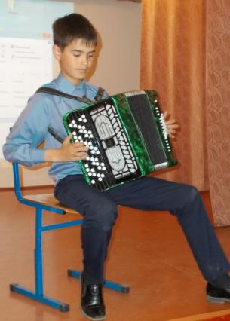
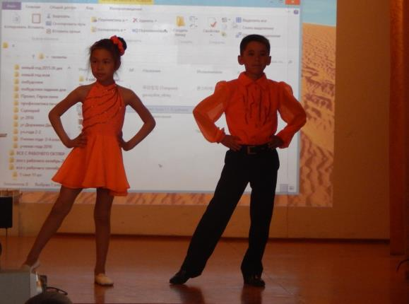
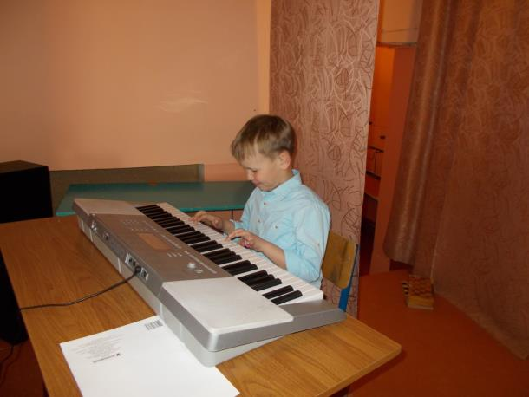
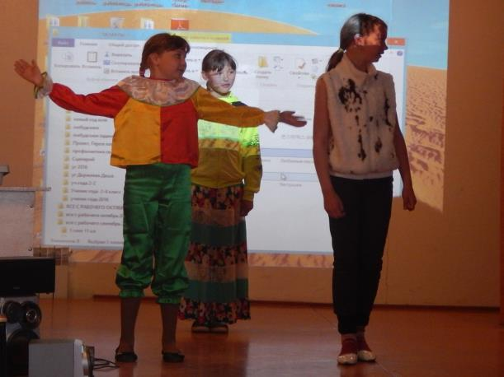
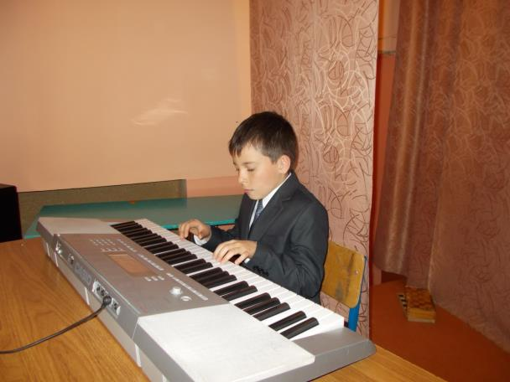
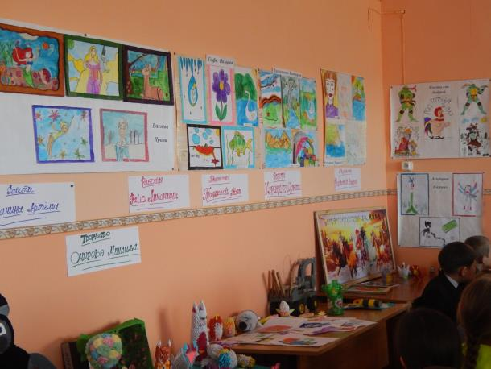
Смотр
талантов

Slide 28
Конкурсы
Ученик года
А ну-ка, мальчики!
Маленькая фея
Сказочное лукошко
Юный художник
Лучший в мире Самоделкин
Проба пера

Slide 29
Усилиями педагогов

Slide 30
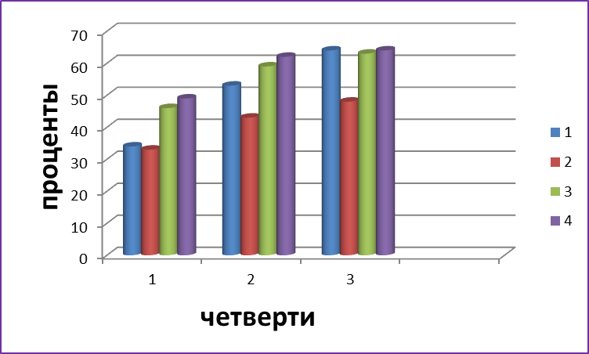
Диагностика обученности
(предметные результаты)

Slide 31
Участие учащихся
Научно-практические конференции
Дистанционные конкурсы
Творческие конкурсы
Мастер - классы
Олимпиады
Квест - игры
Конкурсы в режиме Онлайн
Викторины

Slide 32
«Чтобы качество образования было высоким, должно быть высоким мастерство учителя»

